Slide 1
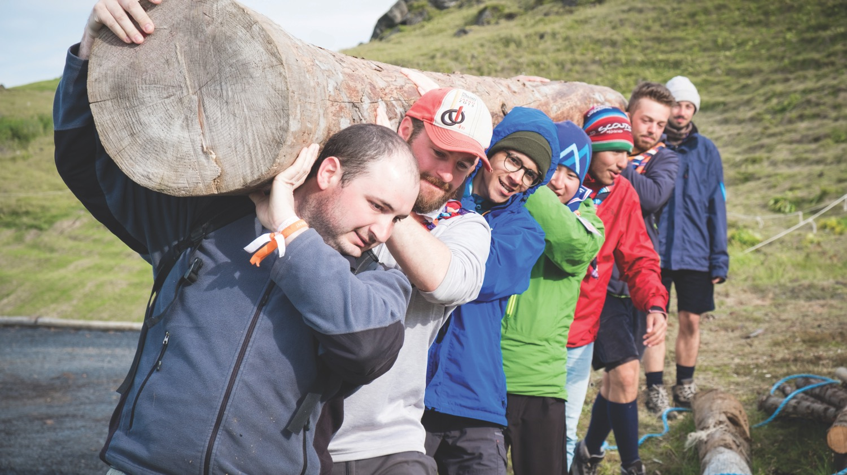

Política Mundial de
Adultos en el Movimiento Scout
Adultos en el Movimiento Scout

Slide 2
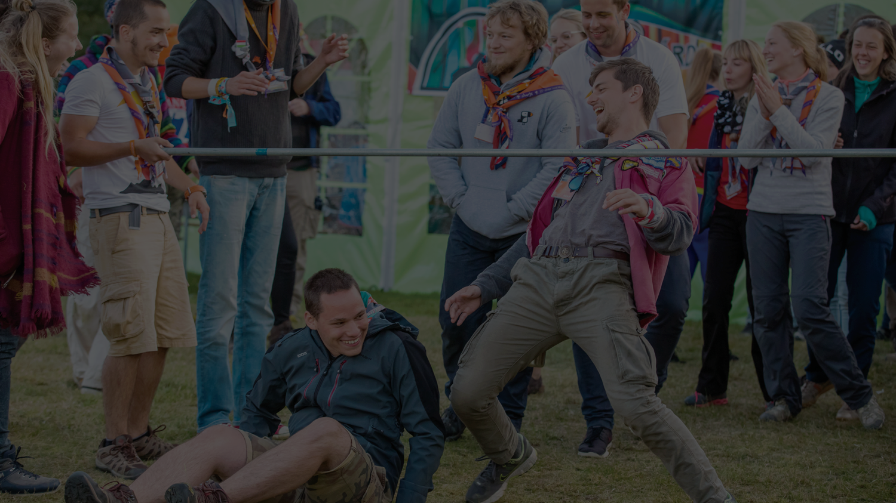
Millones de Adultos
El Movimiento Scout no podría haber existido en todo el mundo sin millones de adultos, la mayoría de ellos, voluntarios que actualmente apoyan al Movimiento mediante la realización de una amplia gama de roles o funciones.

Slide 3

Acercamiento Sistemático
Adultos en el Movimiento Scout es un enfoque sistemático para apoyar a los adultos en mejorar la efectividad, el compromiso y la motivación del liderazgo adulto
para que mejores programas sean entregados en su práctica por y para los jóvenes

Slide 4
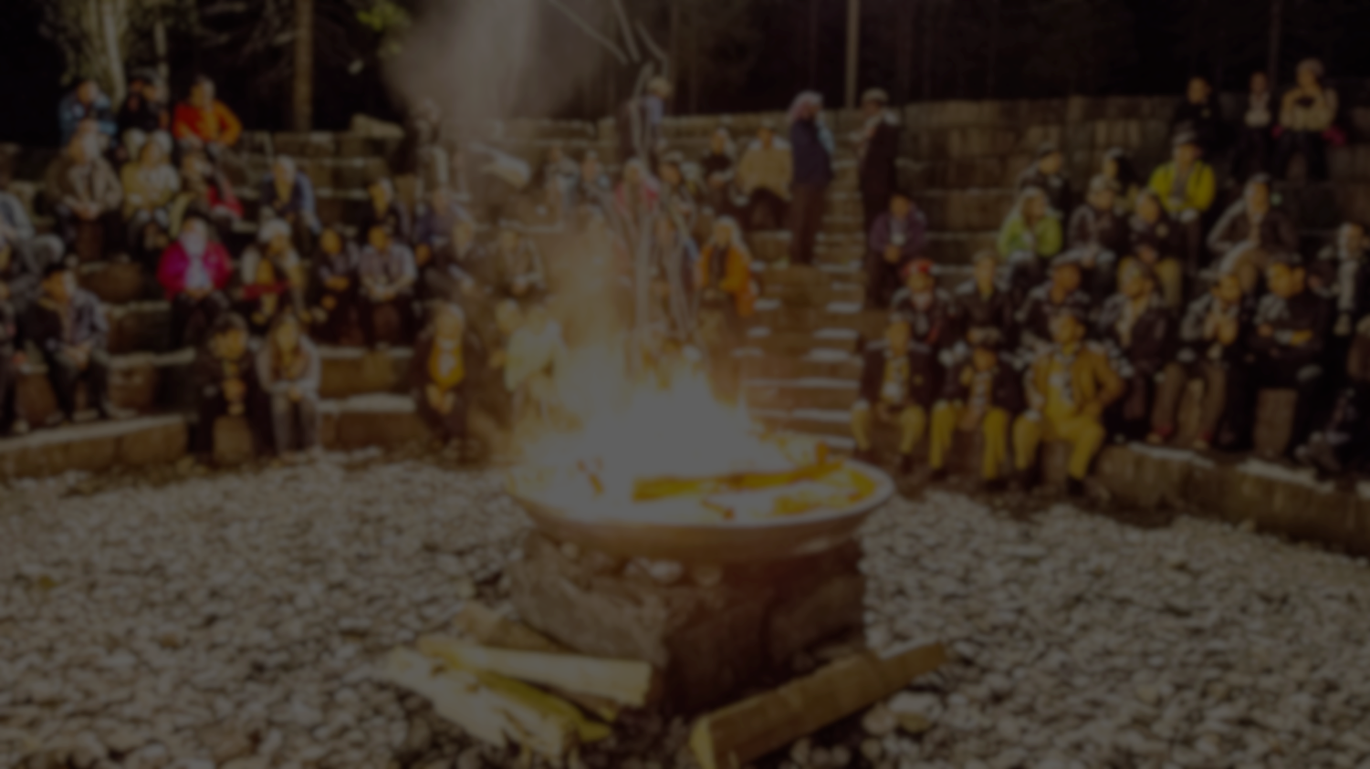
Enlaces…
Adultos en el Movimiento Scout
Adultos en el Movimiento Scout es una de las tres áreas estratégicas que constituyen una NSO que funciona efectivamente:
Programa de Jóvenes
Desarrollo Institucional

Slide 5




Resultados Estratégicos:

Slide 6

El ciclo de vida del adulto

Slide 7

Reclutamiento
Es un proceso de reclutamiento de voluntarios o equipo profesional con el propósito de lograr diferentes trabajos, tareas o funciones requeridas por la organización.
Pasos en el reclutamiento:
Evaluación de necesidades
Atracción y selección
Integración
Acuerdo mutuo
Nombramiento

Slide 8

Desempeño
Desempeño es la acción o proceso de realizar una tarea o función. Para el buen rendimiento, los siguientes elementos son cruciales:
Inducción
Sistema de entrenamiento
Operación
Soporte en servicio
Gestión del rendimiento
La gestión del desempeño es un proceso continuo, integral y natural que aclara las expectativas mutuas y el apoyo requerido.

Slide 9

Decisiones para el futuro
La política de Adultos en el Movimiento Scout recomienda la movilidad y la flexibilidad en los roles y funciones. Eso permite más oportunidades de participar en todos los niveles.
Posibles decisiones para el futuro son:
Renovación
Reubicación
Retiro
Las decisiones para el futuro permiten una buena gestión de los recursos humanos y ayuda a los miembros a mantenerse motivados para compromisos adicionales.

Slide 10
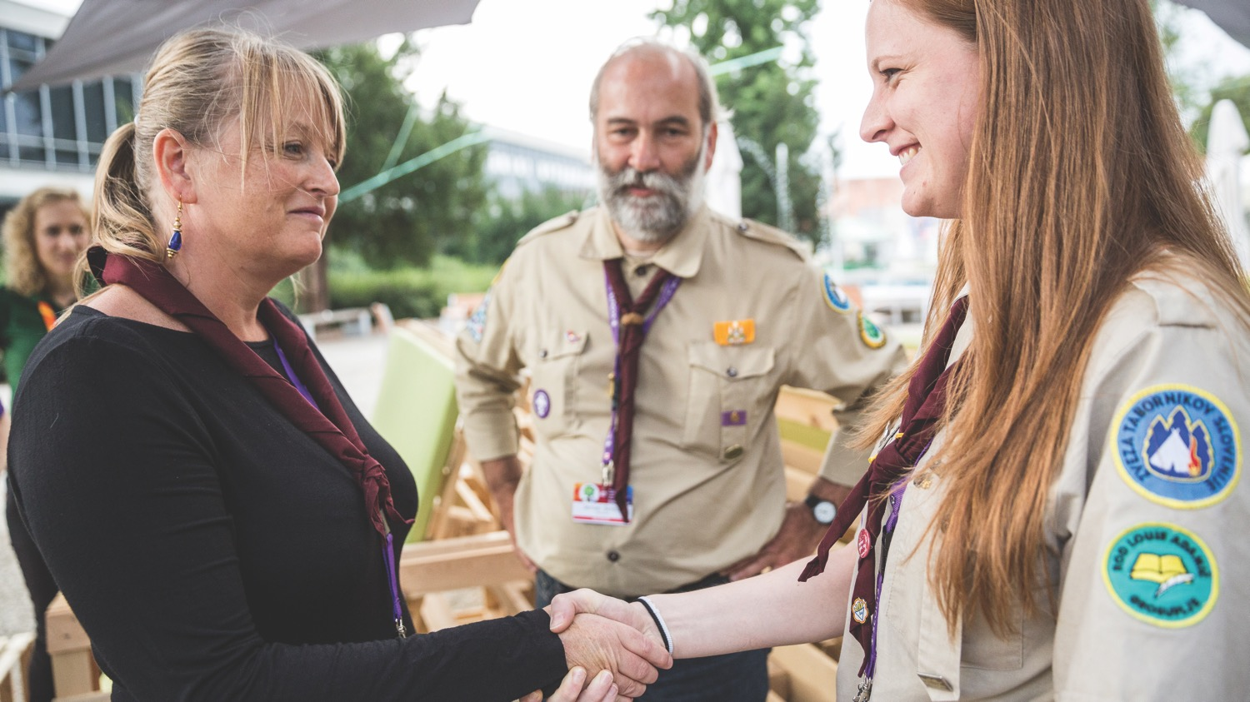
Reconocimiento
Todos los miembros que hayan cumplido con éxito su compromiso acordado con su cargo o función deberían recibir reconocimiento.
El reconocimiento debe ser un proceso permanente basado en el desempeño demostrado y el desarrollo personal, informal y formal, no material y no solo basado en premios.
El reconocimiento es fundamental para aumentar la participación de los miembros, lo que lleva a una mayor retención en el largo plazo.

Slide 11
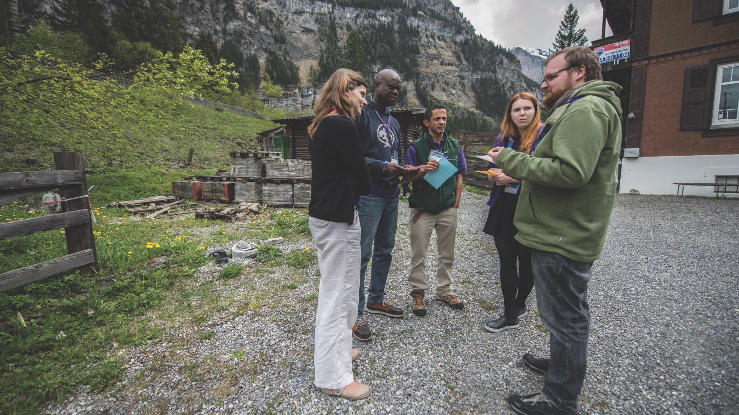
Retención de los adultos
Para aumentar la retención, los adultos en el Movimiento Scout necesitan:
Confianza en la organización y sentirse que son confiables, respetados y apoyados,
Tener un sentimiento de compromiso con la OSN,
Acceder a las oportunidades de aprendizaje de forma regular,
Desarrollar continuamente las competencias de liderazgo
Los adultos deben hacerlo desde su función en el Movimiento Scout, además de ser reconocidos por ello.
Las OSN deben responder con estrategias de retención claramente delineadas.

Slide 12

Plan trienal 2017 - 2020
Adultos en el Movimiento Scout
Fortalecer la implementación de todos los aspectos del ciclo de vida de los adultos en el Movimiento Scout (incluido el reclutamiento, la formación y la retención), de acuerdo con la Política de Adultos en el Movimiento Scout (AiS).
KPI: 80 NSO mejorarán sus procesos internos para reclutar, capacitar y retener a los líderes adultos, de acuerdo con la política mundial de AiS

Slide 13

Como?
El ciclo de vida del Adulto en el Movimiento Scout es importante para usted?

Slide 14

Muchas Gracias!

